Slide 1


Hybrid Mobile App Development
Segundo App Kotlin

Slide 2


O que iremos fazer
Um aplicativo que devolva um nome aleatório para o usuário
O aplicativo terá 2 telas, uma que cria o nome aleatório, e outra que permite adicionar nome e sobrenome

Slide 3
Para a próxima aula
Separar as páginas de gerar e adicionar
Acrescentar feedback visual
Criar uma classe para compartilhar os dados entre as duas páginas

Slide 4
Activity
Uma Activity é a parte visual do nosso aplicativo.
Todo o controle e orquestramento dos componente é feito dentro da Activity.
Uma Activity possui um lifecycle com etapas bem definidas, já estamos familiarizados com a etapa de onCreate

Slide 5
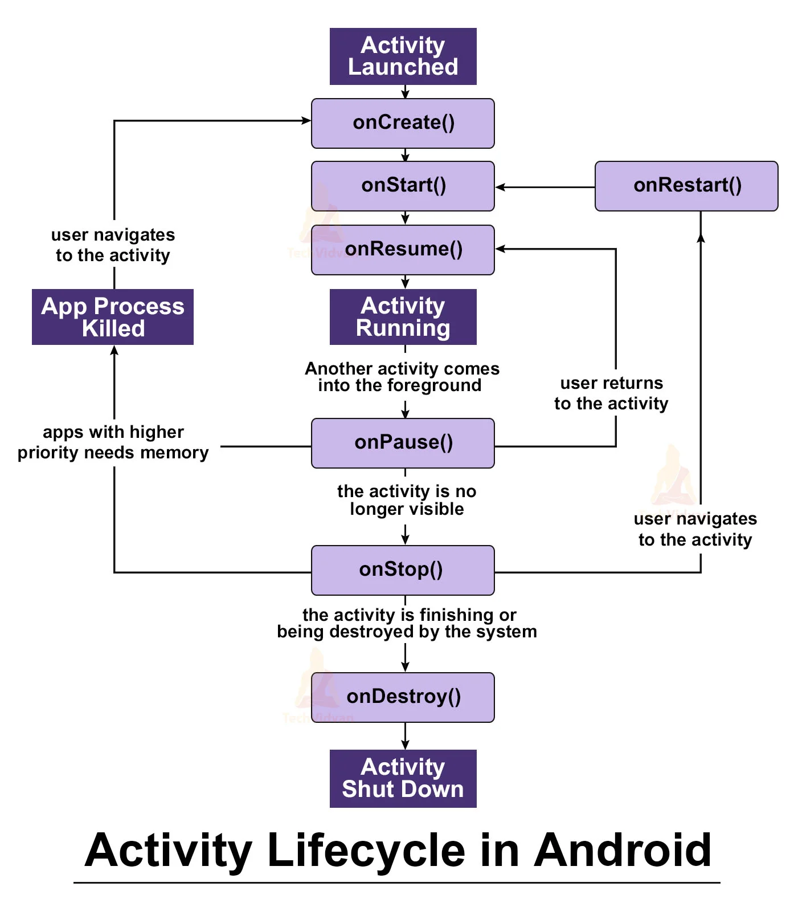
Activity

Slide 6
Fragment
Um Fragment é uma parte de uma activity. Ele não pode existir sem um Fragment pai.
É comum Fragments serem utilizados para dar uma sensação de mudança de página, por serem mais leves.

Slide 7
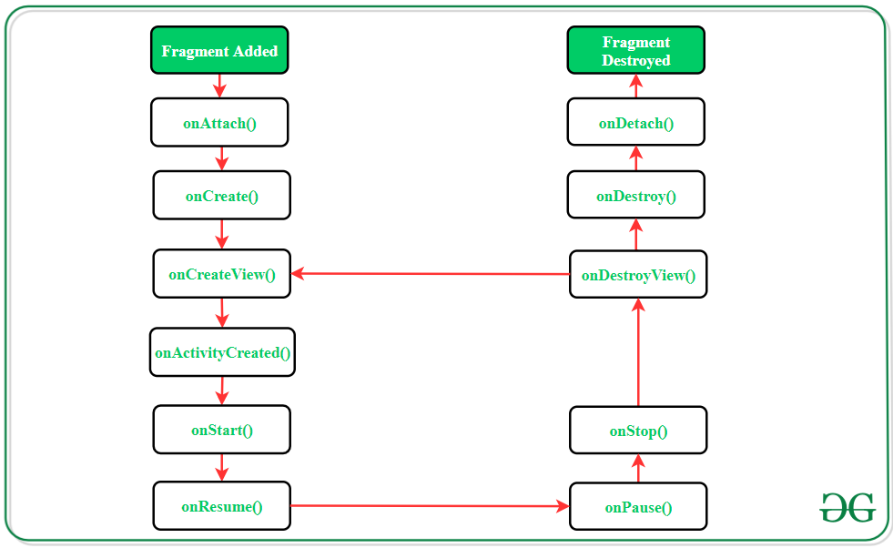
Fragment

Slide 8
Criando uma nova página
Existem 2 maneiras principais de criar uma nova página no aplicativo, podemos utilizar um fragment ou uma activity.
Nesse exemplo seria melhor utilizar fragment, mas iremos utilizar activity por motivos de aprendizagem

Slide 9
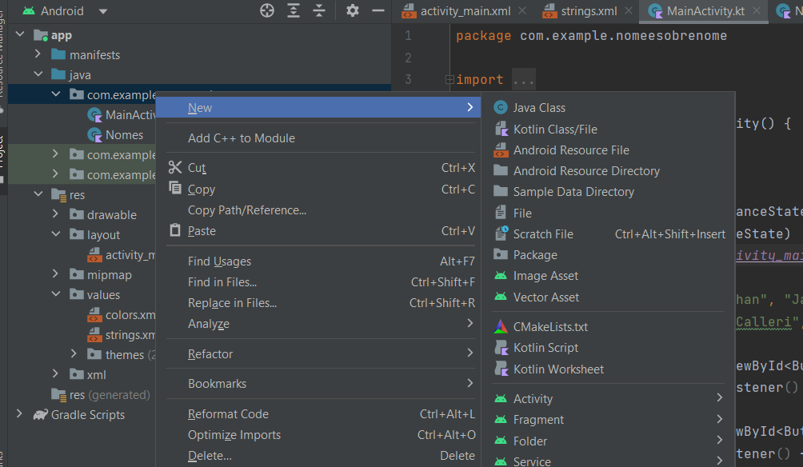
Criando uma nova Activity

Slide 10
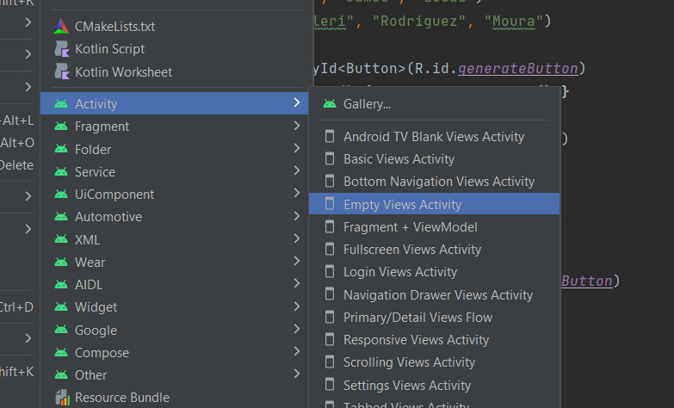
Criando uma nova Activity

Slide 11
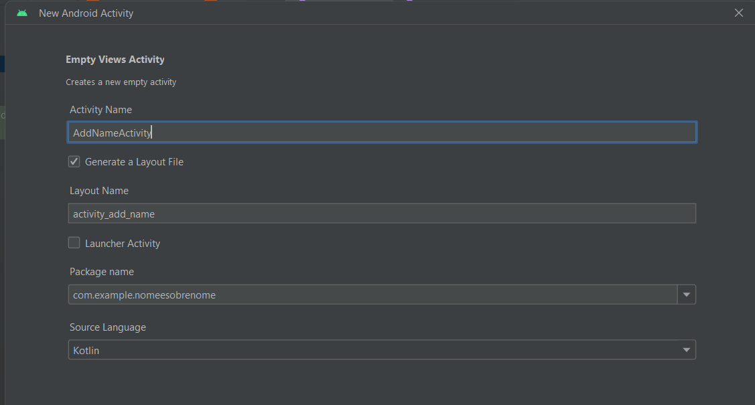
Criando uma nova Activity

Slide 12
Criando uma nova Activity
Nossa Activity foi gerada já com o Layout.
O Layout vem vazio, utilizando uma constraint Layout, como já nos familiarizamos nesse projeto

Slide 13
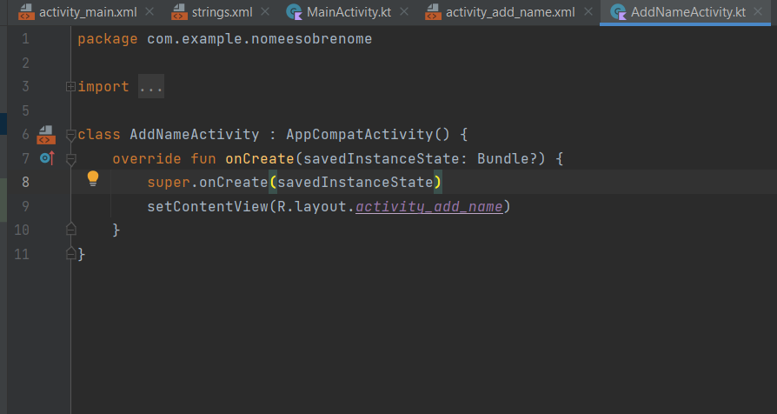
Criando uma nova Activity

Slide 14
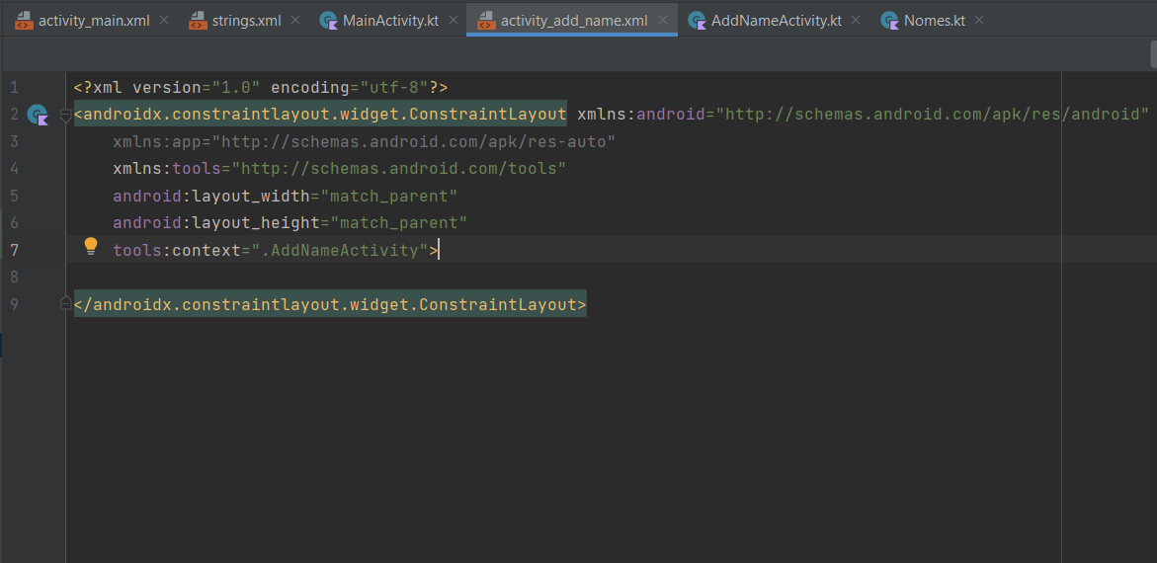
Criando uma nova Activity

Slide 15
Criando uma nova Activity

Slide 16
Criando uma nova Activity
Como nós já fizemos o layout inicial na outra Activity, vamos apenas copiar e colar o código XML e depois adaptar o que precisamos

Slide 17
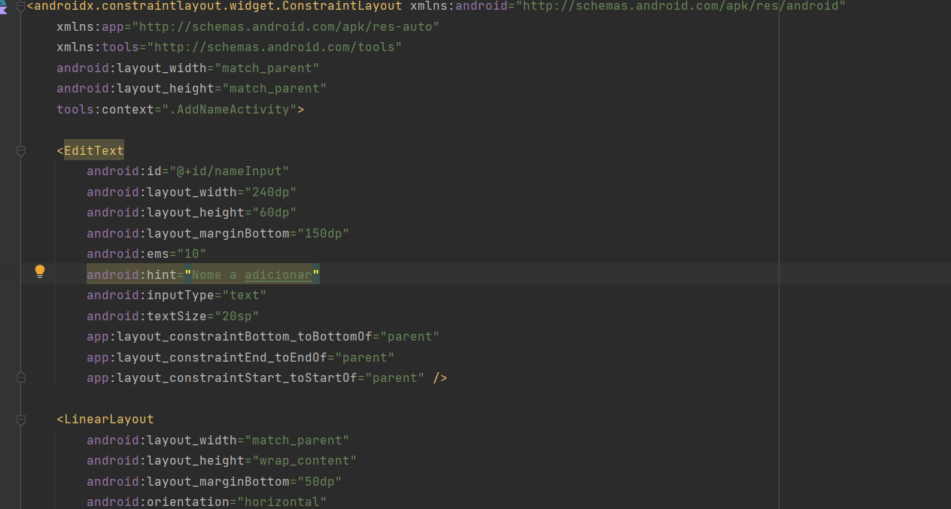

Slide 18
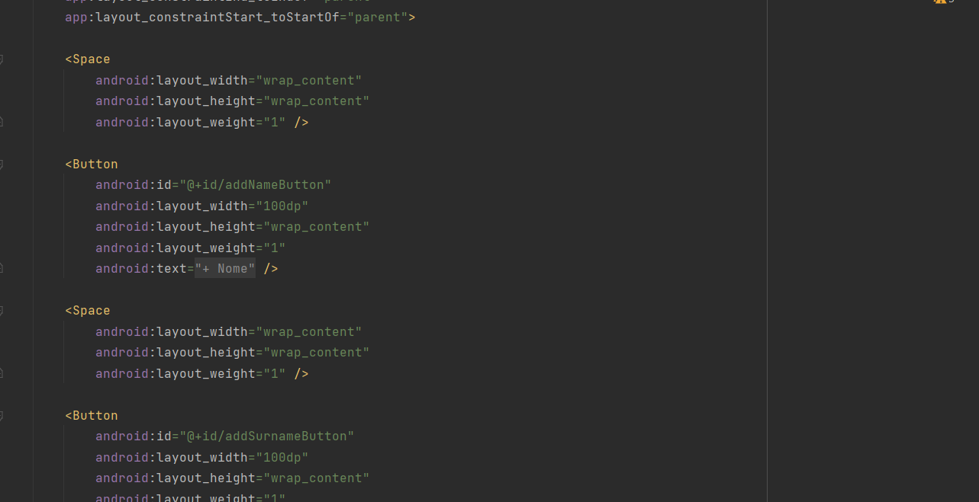

Slide 19
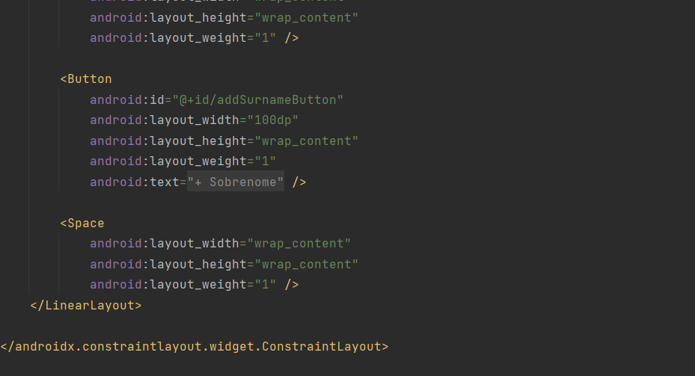

Slide 20
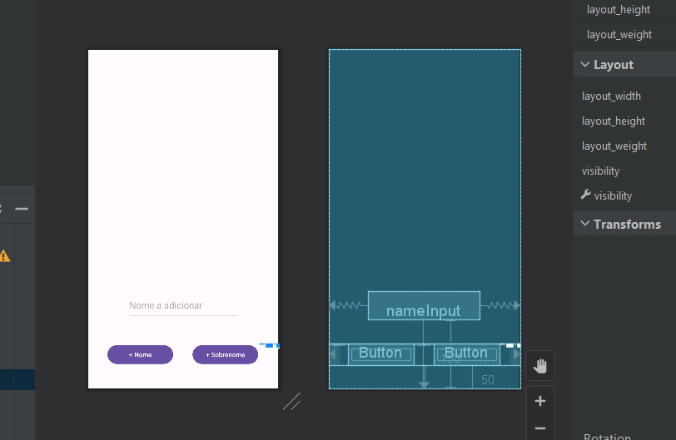

Slide 21
Criando uma nova Activity
Vamos colar agora também o código de adicionar nome e sobrenome da nossa main activity

Slide 22
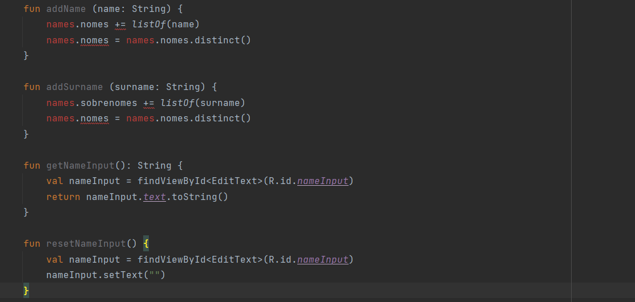
Criando uma nova Activity

Slide 23
Criando uma nova Activity
Vamos adicionar também a nossa variável nome, que usamos para salvar nomes e sobrenomes, além de gerar o nome aleatório

Slide 24
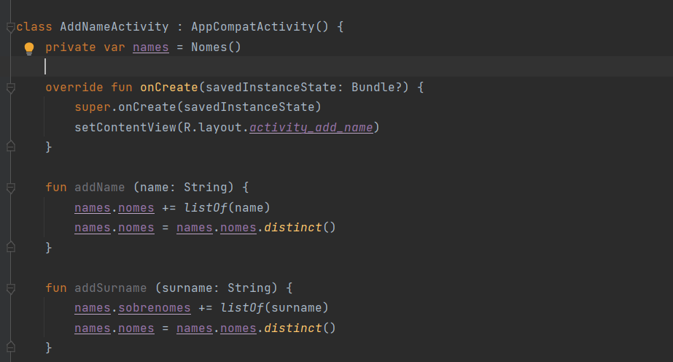
Criando uma nova Activity
Vamos adicionar também a nossa variável nome, que usamos para salvar nomes e sobrenomes, além de gerar o nome aleatório

Slide 25
Criando uma nova Activity
E por último, vamos colar o código que define o clickListener dos nossos botões

Slide 26
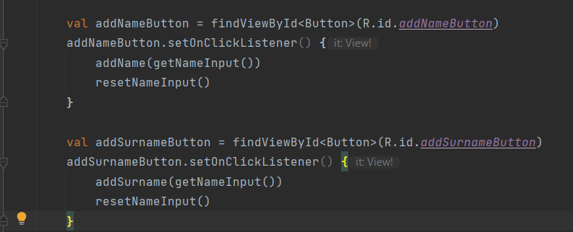
Criando uma nova Activity
E por último, vamos colar o código que define o clickListener dos nossos botões

Slide 27
Mudando de activity
Para mudar de uma activity para outra, precisamos utilizar o método startActivity, passando um objeto Intent O Intent descreve a atividade a iniciar e carrega todos os dados necessários.

Slide 28
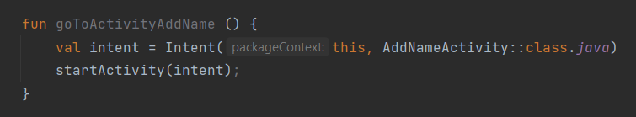
Mudando de activity

Slide 29
Mudando de activity
Precisamos percorrer o caminho inverso, de voltar para a nossa tela anterior.
Mas não iremos utilizar o startActivity, pois a activity anterior nunca foi finalizada.
Podemos simplesmente fechar a activity atual

Slide 30
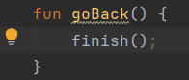
Mudando de activity
O método mais simples que vocês verão essa semana!!!

Slide 31
Atualizando os Layouts
Vamos atualizar o rascunho do layout do nosso aplicativo

Slide 32
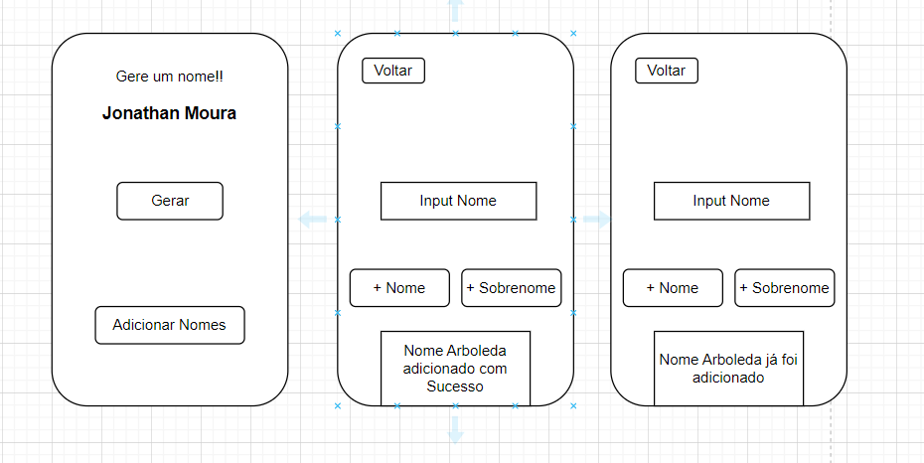

Slide 33
Atualizando os Layouts
Na mainActivity, precisamos apagar o textInput e os botões de adicionar nome, e adicionar um botão para irmos à próxima Acitivty
Na Activity de adicionar nome, precisamos adicionar o botão de voltar

Slide 34
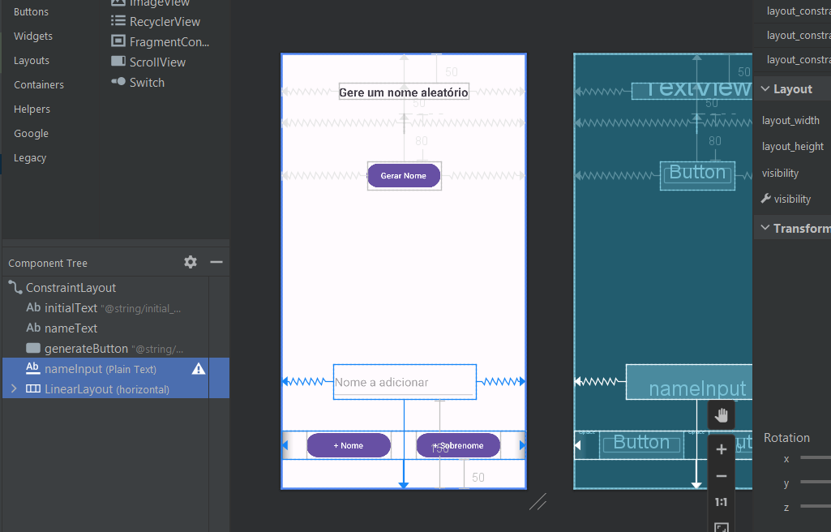
Atualizando os Layouts

Slide 35
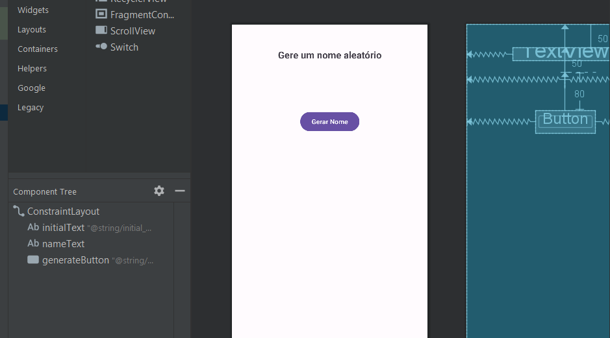
Atualizando os Layouts

Slide 36
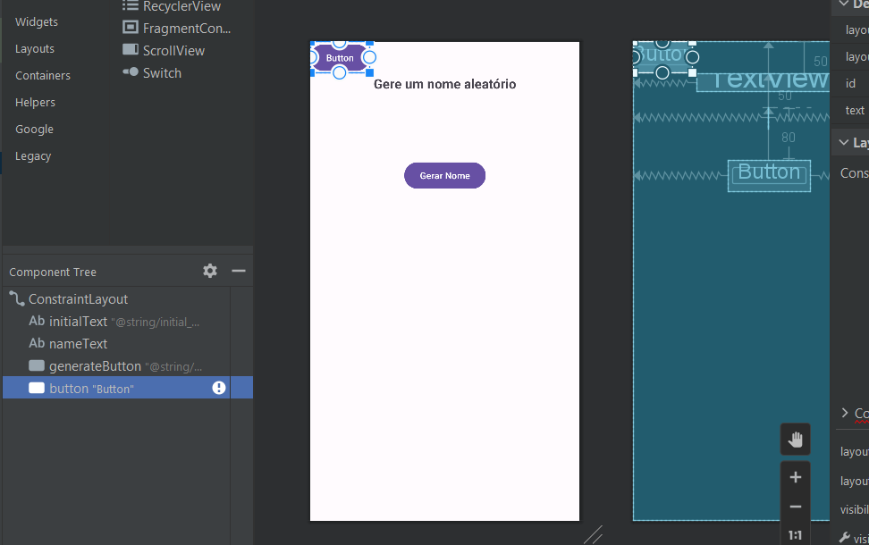
Atualizando os Layouts

Slide 37
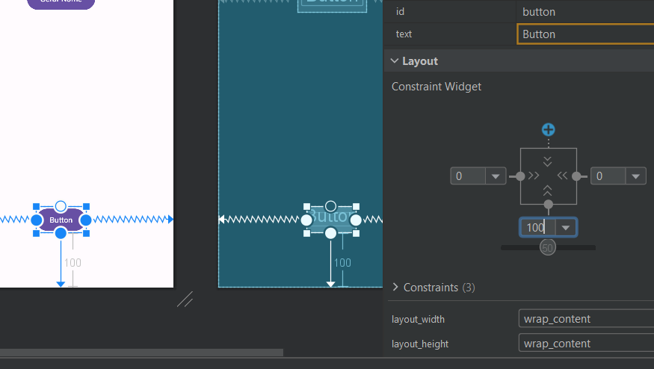
Atualizando os Layouts

Slide 38
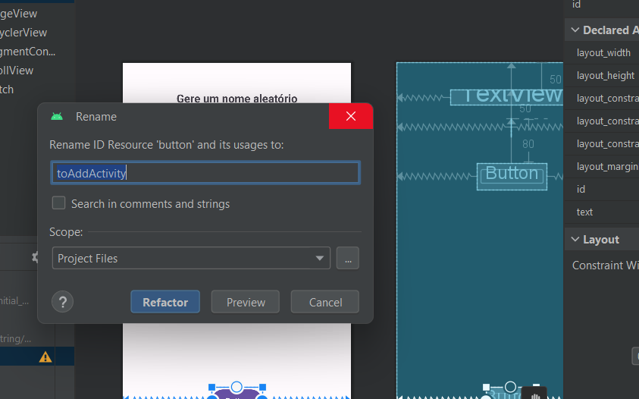
Atualizando os Layouts

Slide 39
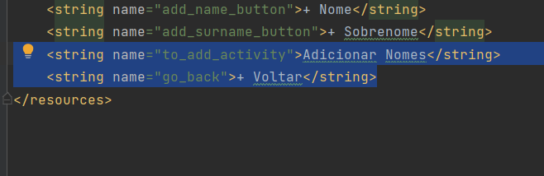
Atualizando as Strings

Slide 40
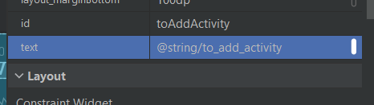
Atualizando as Strings

Slide 41
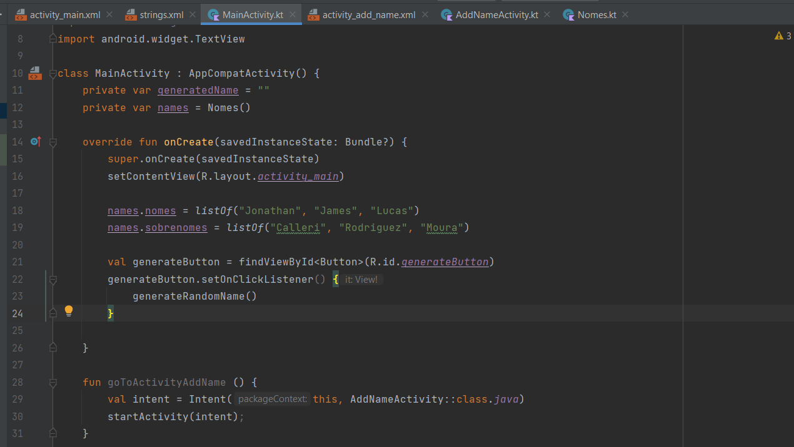
Atualizando as Strings

Slide 42
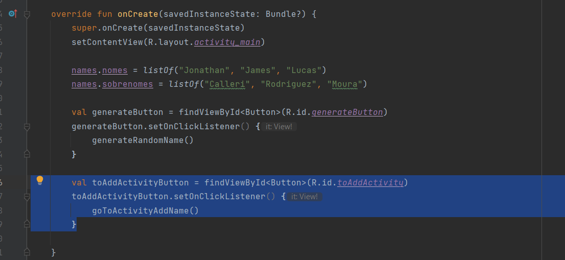
Atualizando as Strings

Slide 43
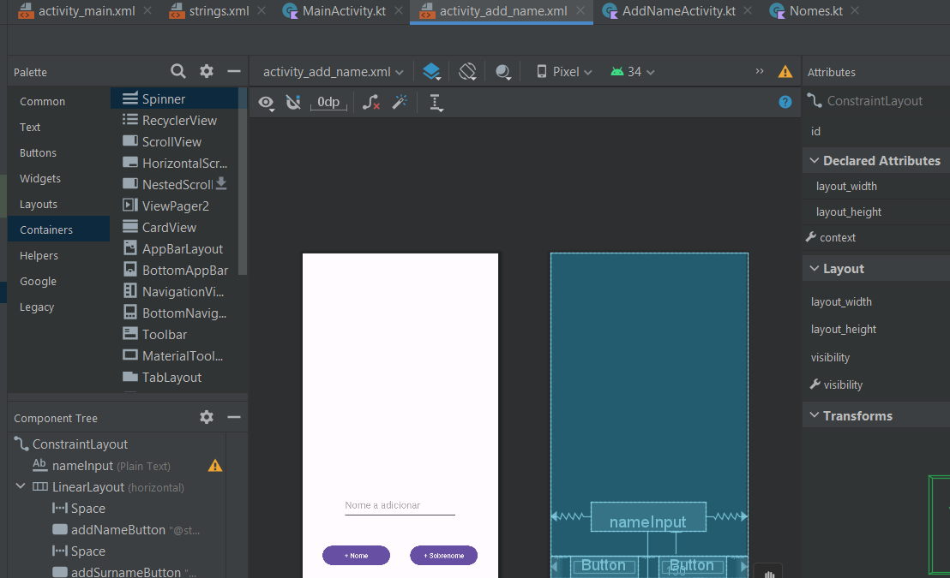
Atualizando as Strings

Slide 44
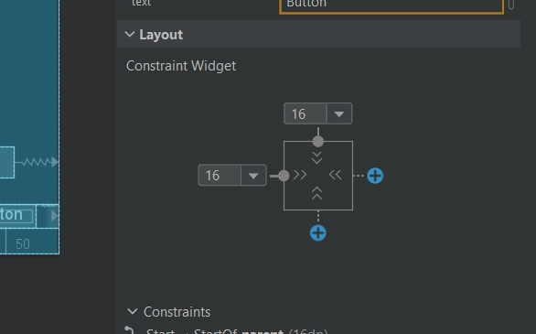
Atualizando as Strings

Slide 45
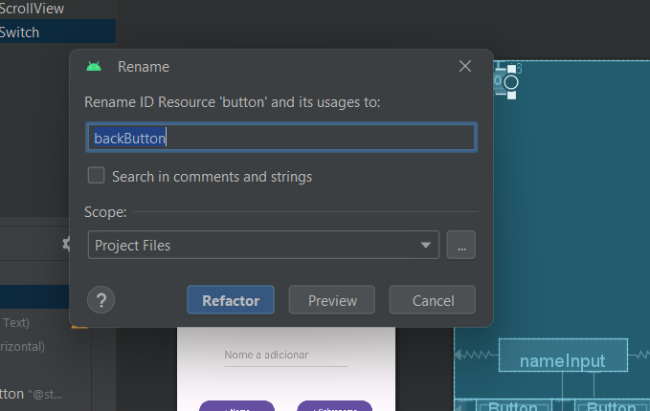
Atualizando as Strings

Slide 46
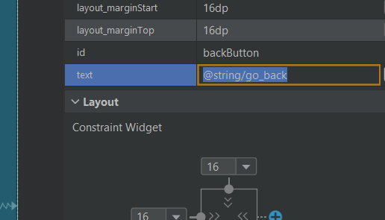
Atualizando as Strings

Slide 47
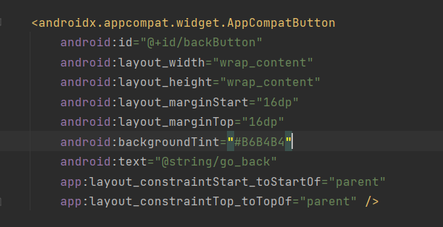
Estilizando o Botão

Slide 48
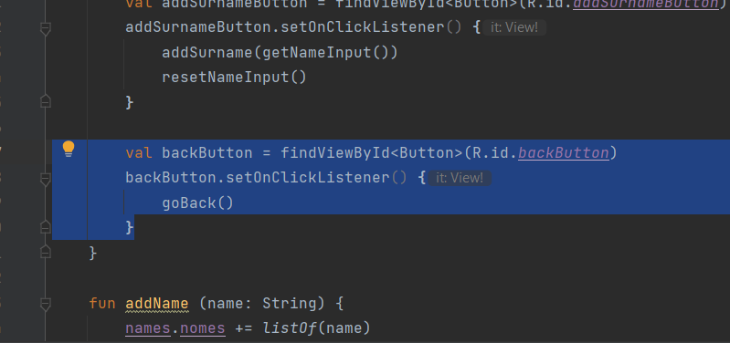
Adicionando o Listener

Slide 49
Problema!!!
Nossa classe Nomes é criada em cada uma das activities!!
Precisamos de um jeito de as activities dividirem os mesmos dados!!
Para isso usaremos nosso querido…
COMPANION OBJECT!!

Slide 50
Companion Object
O Companion Object é um objeto dentro de uma classe, que funciona como o antigo static do Java.
Ou seja, o valor será o mesmo para qualquer parte do código que acessar ele.
Os parâmetros e funções dentro de um Companion Object podem ser acessados diretamente da classe, como se fossem declarados dentro dela direto.

Slide 51
Criando uma nova classe
Vamos criar uma nova classe, chamada Nome2, pois o professor é muito criativo!!
Dessa vez, será apenas uma class, e não data class

Slide 52
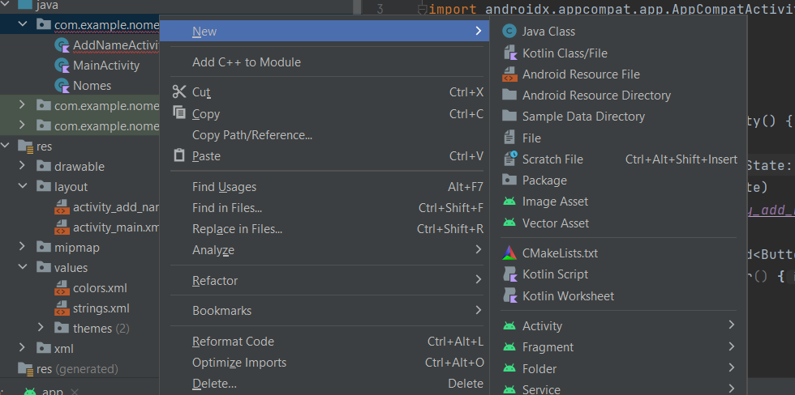
Criando uma nova classe

Slide 53
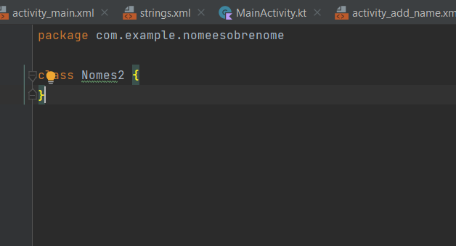
Criando uma nova classe

Slide 54
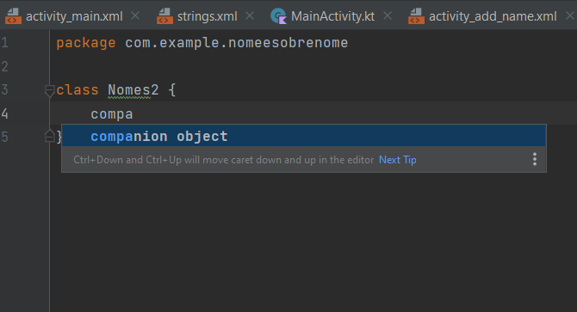
Criando uma nova classe

Slide 55
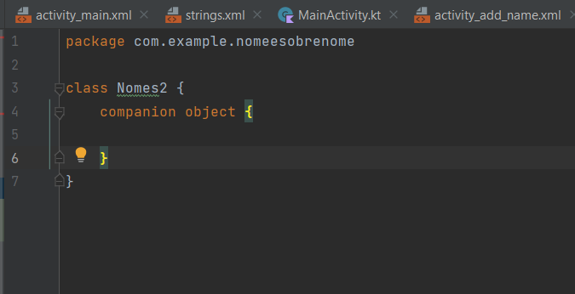
Criando uma nova classe

Slide 56
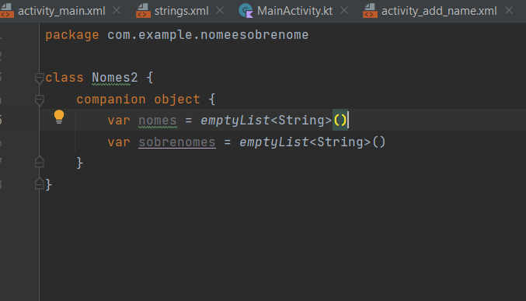
Criando uma nova classe

Slide 57
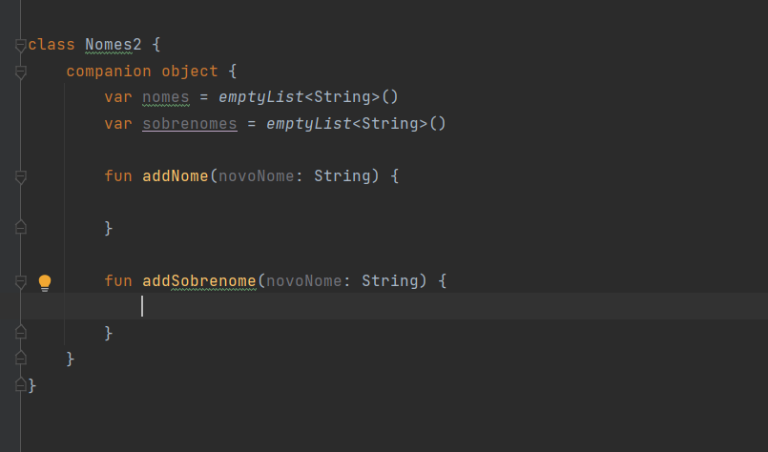
Criando uma nova classe

Slide 58
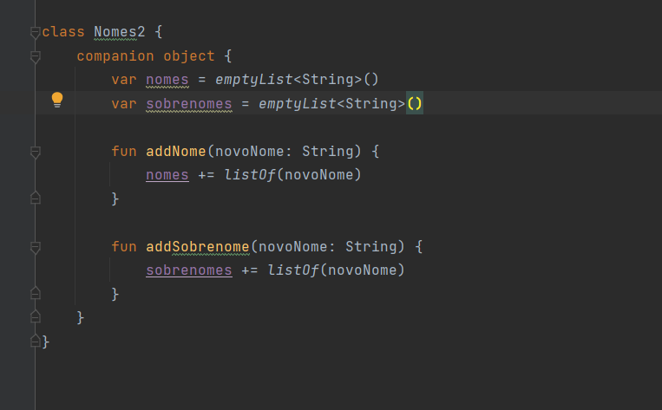
Criando uma nova classe

Slide 59
Criando uma nova classe
Vamos agora reutilizar nossa função de gerar nome aleatório

Slide 60
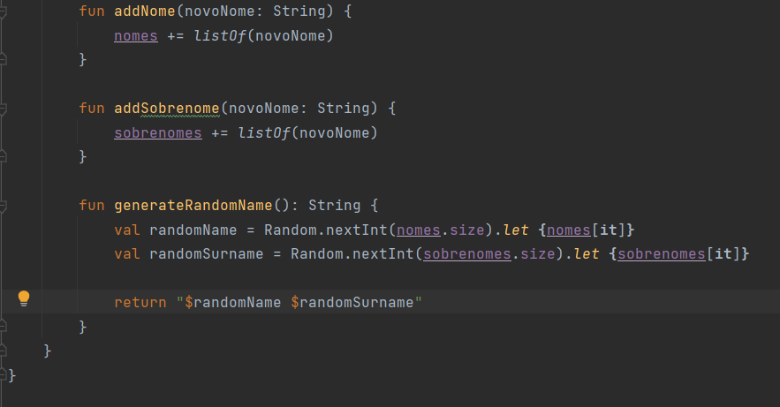
Criando uma nova classe
Vamos agora reutilizar nossa função de gerar nome aleatório

Slide 61
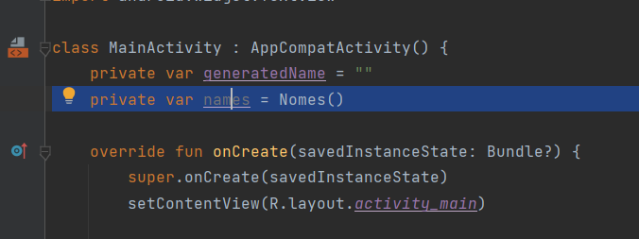
Apagando a classe antiga
Vamos agora reutilizar nossa função de gerar nome aleatório

Slide 62
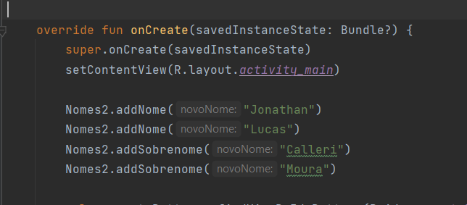
Adicionando nomes iniciais
Vamos agora reutilizar nossa função de gerar nome aleatório

Slide 63
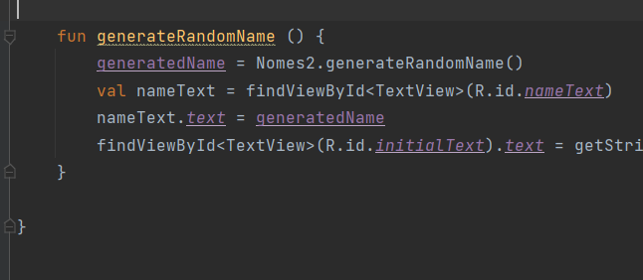
Atualizando o generate
Vamos agora reutilizar nossa função de gerar nome aleatório

Slide 64
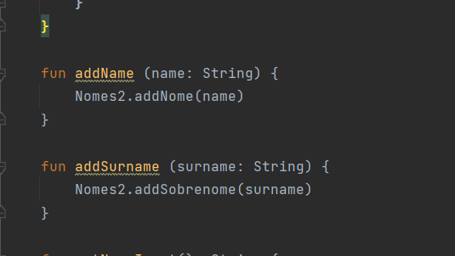
Atualizando os adds
Vamos agora reutilizar nossa função de gerar nome aleatório

Slide 65
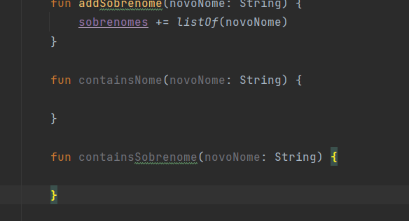
Criando verificação
Vamos agora reutilizar nossa função de gerar nome aleatório

Slide 66
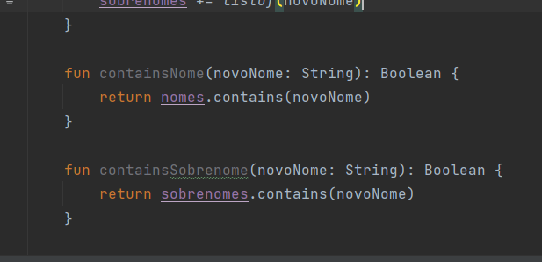
Criando verificação
Vamos agora reutilizar nossa função de gerar nome aleatório

Slide 67
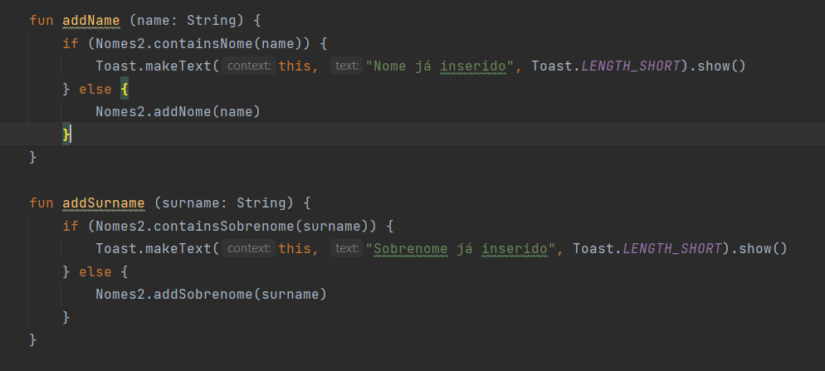
Feedback de duplicados
Vamos agora reutilizar nossa função de gerar nome aleatório

Slide 68
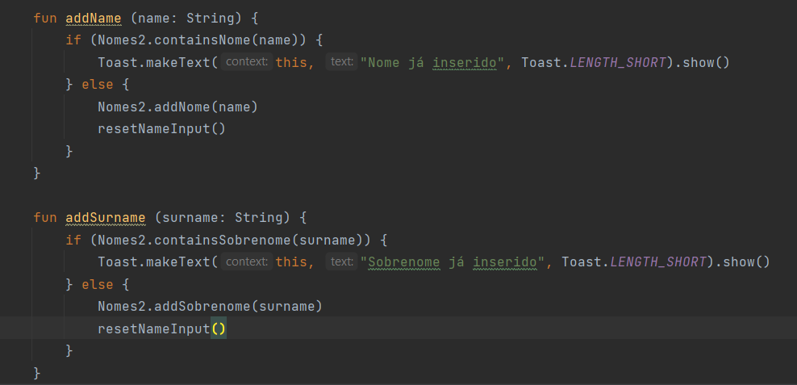
Feedback de duplicados
Vamos agora reutilizar nossa função de gerar nome aleatório

Slide 69
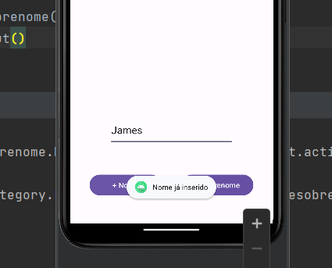
Feedback de duplicados
Vamos agora reutilizar nossa função de gerar nome aleatório

Slide 70
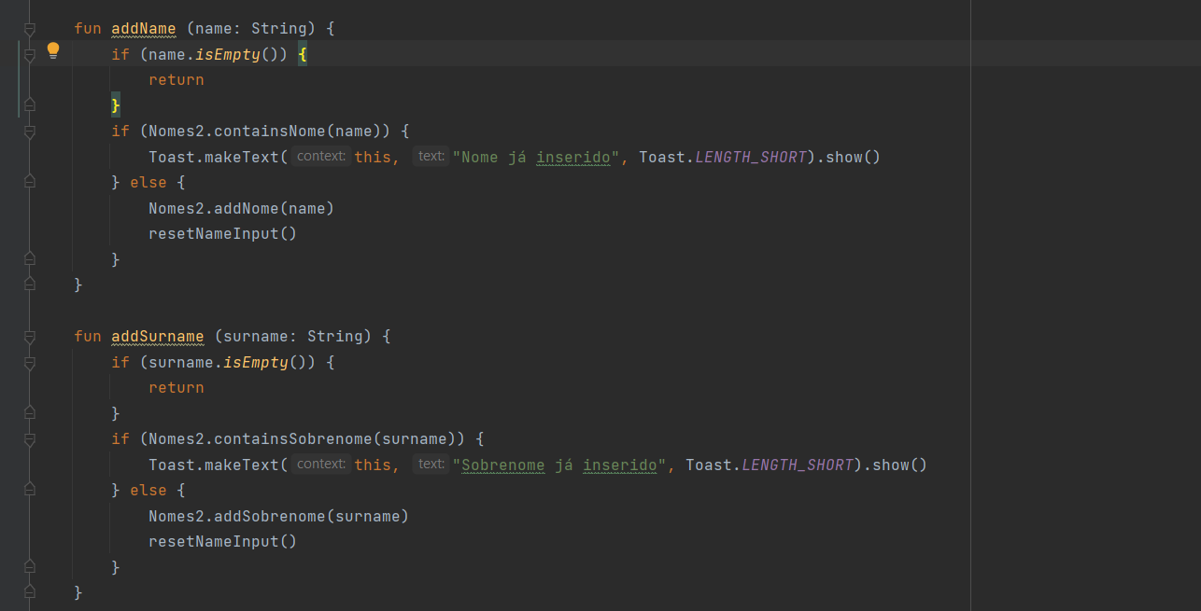
Feedback de duplicados
Vamos agora reutilizar nossa função de gerar nome aleatório

Slide 71

Dúvidas, anseios, desabafos?

Slide 72



